Slide 1

Gestão de Projeto de Software
BSI – Bacharelado em Sistemas de Informação
CEFET/RJ - Campus – maria da Graça
gestão de projetos de software
Prof. Sildenir A. Ribeiro, DSc
Gestão de Projeto de Software – Sildenir Alves Ribeiro, DSc

Slide 2
Introdução a Projetos de Software
Agenda
Atividades de gerenciamento
Planejamento de projeto
Cronograma de projeto
Gerenciamento de riscos
Projeto de Software – Sildenir Alves Ribeiro, DSc

Slide 3
Introdução a Projetos de Software
Tópicos Abordados
As principais tarefas a serem conduzidas pelos gerentes de projeto;
O gerenciamento de projeto de software suas características;
O planejamento de projeto e o processo de planejamento
As representações gráficas de cronograma são usadas no gerenciamento de projeto;
A Identificação de riscos e o processo de gerenciamento.
Projeto de Software – Sildenir Alves Ribeiro, DSc

Slide 4
Gerenciamento de projeto de software
Aspectos Gerais
Está relacionado às atividades envolvidas em assegurar que o software será entregue dentro do prazo definido no crongrama e de acordo com os requisitos das organizações que desenvolvem e adquirem o software.
Gerenciamento de projeto é necessário porque o desenvolvimento de software está sempre sujeito às restrições de orçamento e de cronograma que são estabelecidas pela organização que desenvolvem o software.
Projeto de Software – Sildenir Alves Ribeiro, DSc

Slide 5
Caracteristiscas e Distinções do Processo de Gerenciamento de Software
O produto é intangível.
O produto é unicamente flexível.
Apesar da engenharia de software ser reconhecida como engenharia, não possui o mesmo status das engenharias convencionais (mecânica, elétrica, etc.)
O processo de desenvolvimento de software não é padronizado.
Muda entre diferentes tipos de projetos e empresas/times de desenvolvimento;
Geralmente a padronização é adotada e praticada por cada entidade desenvolvedora.
Os projetos de software em geral, são projetos ‘únicos’.
Projeto de Software – Sildenir Alves Ribeiro, DSc

Slide 6
Atividades de Gerenciamento
Elaboração de proposta.
Planejamento e desenvolvimento de cronograma do projeto.
Custo do projeto.
Monitoração e revisões de projeto.
Seleção e avaliação de pessoal.
Elaboração de relatórios e apresentações.
Projeto de Software – Sildenir Alves Ribeiro, DSc

Slide 7
Características comuns ao Gerenciamento
Em geral, as atividades de Gestão de Projetos não são peculiares para o gerenciamento de software.
Muitas técnicas de gerenciamento de projeto de engenharia são igualmente aplicáveis ao gerenciamento de projeto de software.
Tecnicamente, projetos de software tendem a sofrer dos mesmos problemas dos projetos de engenharia complexos.
Projeto de Software – Sildenir Alves Ribeiro, DSc

Slide 8
Seleção de Equipe de Projeto
Pode não ser possível indicar as pessoas ideais para trabalhar em um projeto.
O orçamento do projeto pode não ser suficiente para contratar uma equipe muito bem remunerada;
Uma equipe com experiência adequada pode não estar disponível;
Uma organização pode querer desenvolver as habilidades de seus funcionários por meio de um projeto de software.
Gerentes têm de trabalhar dentro dessas restrições, especialmente quando existe carência de pessoal treinado.
Projeto de Software – Sildenir Alves Ribeiro, DSc

Slide 9
Planejamento de Projeto
É, provavelmente, a atividade de gerenciamento de projeto que toma mais tempo.
É uma atividade contínua que vai do conceito inicial até a entrega do sistema. Os planos devem ser regularmente revisados, à medida que informações novas se tornem disponíveis.
Vários tipos diferentes de plano podem ser desenvolvidos para apoiar o plano principal de projeto de software que está relacionado ao cronograma e ao orçamento.
Projeto de Software – Sildenir Alves Ribeiro, DSc

Slide 10
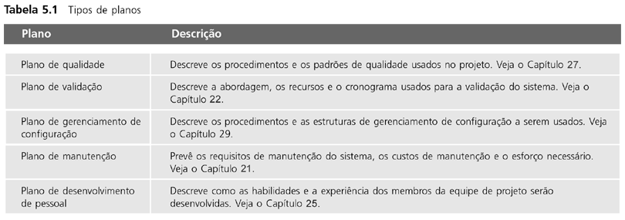
Tipos de Plano de Projeto
Fonte:
Yan Sommerville, Engenharia de Software
Projeto de Software – Sildenir Alves Ribeiro, DSc

Slide 11
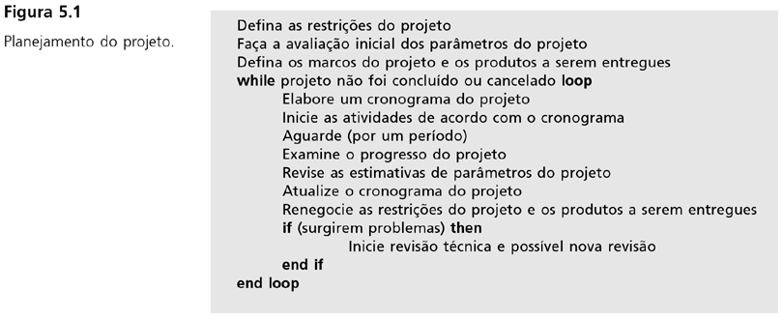
Processo de Planejamento de Projeto

Slide 12
O Plano de Projeto
O plano de projeto estabelece:
Os recursos disponíveis para o projeto;
A estrutura analítica de trabalho;
Um cronograma para o trabalho.
Projeto de Software – Sildenir Alves Ribeiro, DSc

Slide 13
Estrutura de Plano de Projeto
Introdução
Organização de projeto
Análise de riscos
Requisitos de recursos de hardware e de software
Estrutura analítica
Cronograma de projeto
Mecanismos de monitoração elaboração de relatórios

Slide 14
Organização de Atividades
Em um projeto, as atividades devem ser organizadas para produzirem saídas tangíveis para que o gerenciamento julgue o progresso.
Marcos são o “ponto final” de uma atividade de processo.
Produtos a serem entregues são resultados do projeto disponibilizados para os clientes.
O processo cascata permite a definição direta dos marcos de progresso.
Projeto de Software – Sildenir Alves Ribeiro, DSc

Slide 15
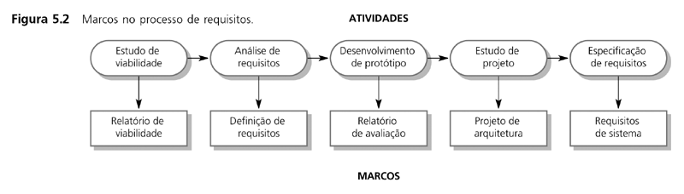
Marcos no Processo do Projeto
Projeto de Software – Sildenir Alves Ribeiro, DSc

Slide 16
Desenvolvimento do Cronograma de Projeto
Dividir o projeto em tarefas e estimar tempo e recursos necessários para completar cada tarefa.
Organizar tarefas simultâneas para fazer uso otimizado da força de trabalho.
Minimizar as dependências de tarefas para evitar atrasos causados pelo fato de uma tarefa ter de aguardar a finalização de outra.
É dependente da intuição e experiência dos gerentes de projeto.
Projeto de Software – Sildenir Alves Ribeiro, DSc

Slide 17
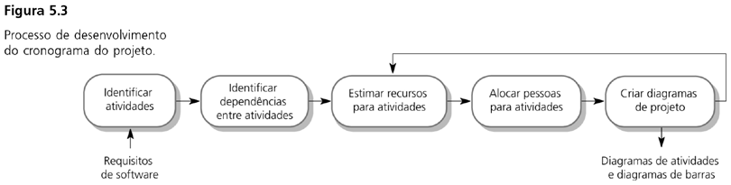
Processo de Desenvolvimento de Cronograma de Projeto
Projeto de Software – Sildenir Alves Ribeiro, DSc

Slide 18
Problemas de Desenvolvimento de Cronograma
Fazer uma estimativa das dificuldades e dos problemas; por essa razão, é difícil estabelecer o custo de uma solução.
A produtividade não é proporcional ao número de pessoas que trabalham em uma tarefa.
A inclusão de pessoas em um projeto atrasado, o atrasa ainda mais devido aos overheads de comunicação.
O inesperado sempre ocorre. Deve-se sempre considerar a contingência no planejamento.
Projeto de Software – Sildenir Alves Ribeiro, DSc

Slide 19
Diagramas de Barras e Redes de Atividades
São notações gráficas usadas para ilustrar o cronograma de projeto.
Mostram a quebra do projeto em tarefas que não devem ser muito pequenas. Elas devem levar aproximadamente uma ou duas semanas.
Redes de atividades mostram as dependências entre as tarefas e o caminho crítico.
Os diagramas de barras mostram o cronograma em contraste com tempo do calendário.
Projeto de Software – Sildenir Alves Ribeiro, DSc

Slide 20
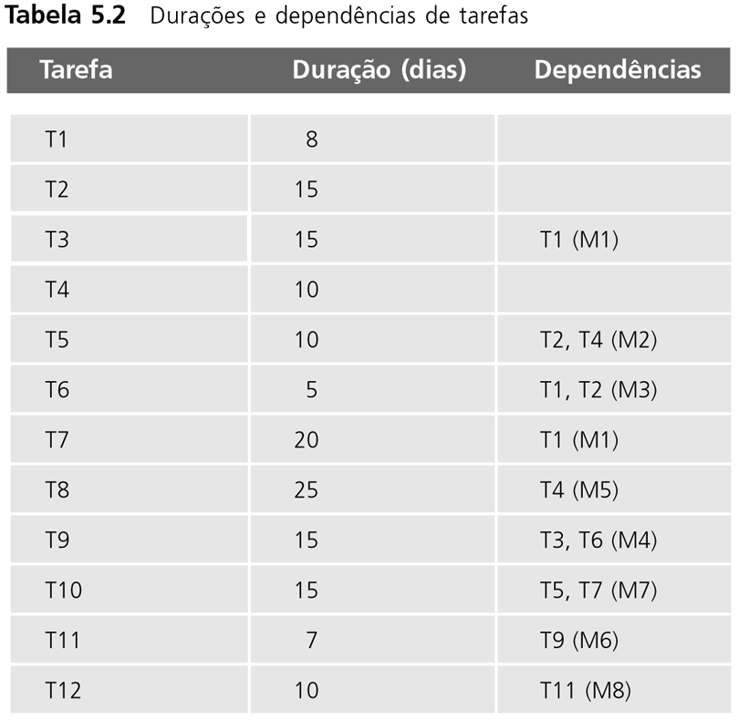
Durações e Dependências de Tarefas
Projeto de Software – Sildenir Alves Ribeiro, DSc

Slide 21
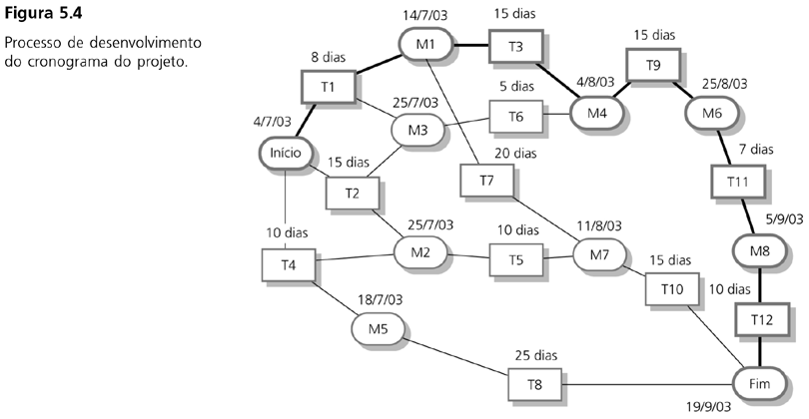
Rede de Atividades
Projeto de Software – Sildenir Alves Ribeiro, DSc

Slide 22
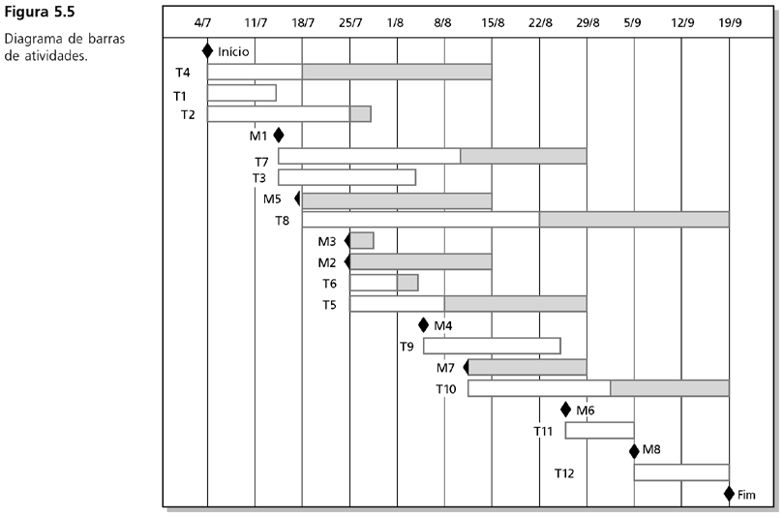
Diagrama de Controle – Gantt de Atividades
Projeto de Software – Sildenir Alves Ribeiro, DSc

Slide 23
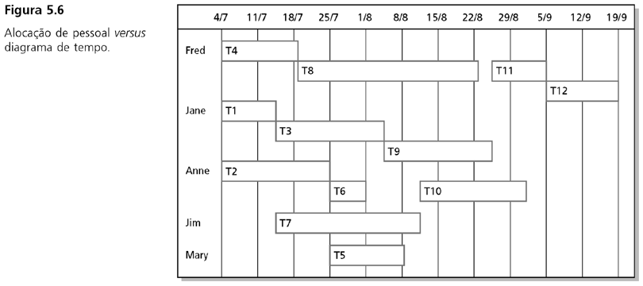
Gestão de Equipe - Alocação de Pessoas
Projeto de Software – Sildenir Alves Ribeiro, DSc

Slide 24
Gerenciamento de Riscos
Introdução ao Gerenciamento de Riscos em projetos de Software
O gerenciamento de riscos está relacionado à identificação de riscos e à elaboração de planos para minimizar esses efeitos em um projeto.
Risco é a probabilidade de que alguma evento adverso acontecer
Os riscos de projeto afetam o cronograma ou os recursos;
Os riscos de produto afetam a qualidade ou o desempenho do software que está sendo desenvolvido;
Riscos de negócio afetam a organização que desenvolve ou adquire o software.
Projeto de Software – Sildenir Alves Ribeiro, DSc

Slide 25
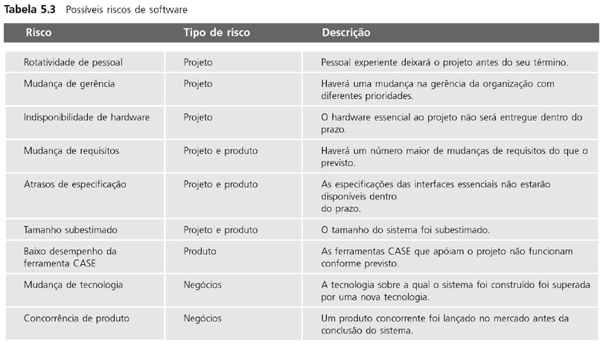
Exemplos de Riscos em Projeto de Software

Slide 26
O Processo de Gerenciamento de Riscos
Identificação de riscos
Identifica os riscos de projeto, de produto e de negócio;
Análise de riscos
Avalia a probabilidade e as conseqüências desses riscos;
Planejamento de riscos
Elabora planos para evitar ou minimizar os efeitos do riscos;
Monitoramento de riscos
Monitora os riscos ao longo do projeto.
Projeto de Software – Sildenir Alves Ribeiro, DSc

Slide 27
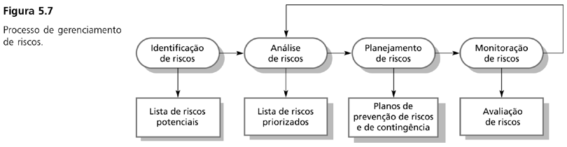
O Processo de Gerenciamento de Riscos
Projeto de Software – Sildenir Alves Ribeiro, DSc

Slide 28
Identificação de Riscos em projetos de SW
Riscos de tecnologia;
Riscos de pessoal;
Riscos organizacionais;
Riscos de ferramentas;
Riscos de requisites;
Riscos de estimativas.
Projeto de Software – Sildenir Alves Ribeiro, DSc

Slide 29
Riscos vs Fatores de Risco
Risco: está associado ao problema;
Fator de Risco: está associado a causa.
Riscos != de Fatores de Riscos
Riscos devem ser respondidos
Fatores de Risco devem ser elaborado estratégias de contenção aos fatores de riscos.
Respostas aos Riscos != Estarégias de Contenção
Projeto de Software – Sildenir Alves Ribeiro, DSc

Slide 30
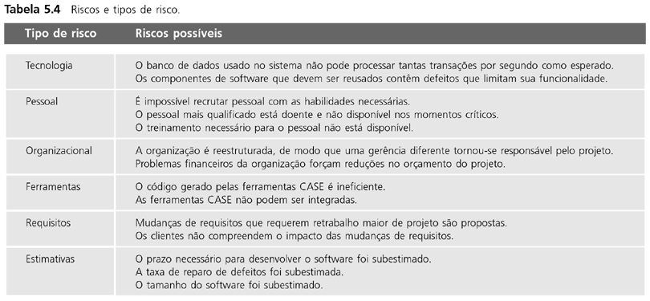
Riscos e Tipos de Riscos
Projeto de Software – Sildenir Alves Ribeiro, DSc

Slide 31
Análise de Riscos em Projetos de Software
Avaliar a probabilidade e a seriedade de cada risco.
A probabilidade pode ser muito baixa, baixa, média, alta e muito alta.
Os efeitos de risco poderiam ser catastróficos, sérios, toleráveis ou insignificantes.
Projeto de Software – Sildenir Alves Ribeiro, DSc

Slide 32
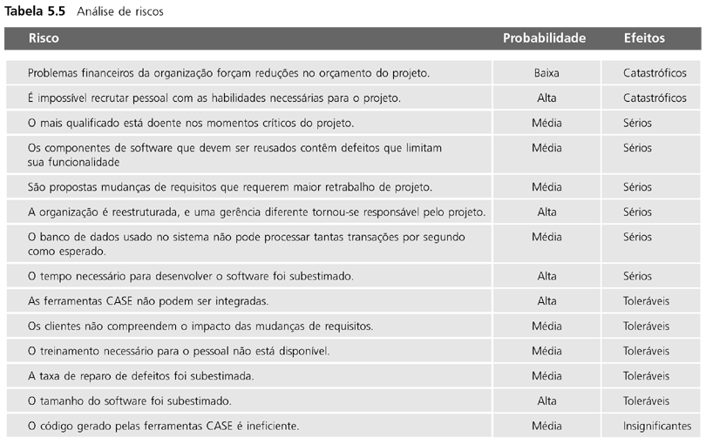
Análise de Riscos em Projetos de Software
Projeto de Software – Sildenir Alves Ribeiro, DSc

Slide 33
Planejamento de Riscos
Considerar cada risco e desenvolver uma estratégia para gerenciar esse risco.
Estratégias de prevenção
A probabilidade de o risco ocorrer é reduzida;
Estratégias de minimização
O impacto do risco sobre o projeto ou produto será reduzido;
Planos de contingência
São planos para lidar com os riscos, caso eles ocorram.

Slide 34
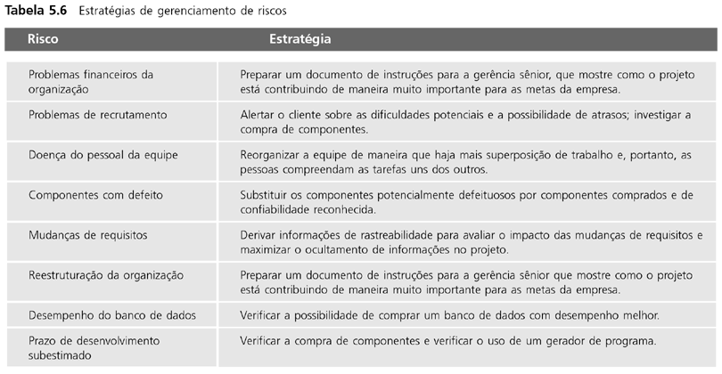
Estratégias de Gerenciamento de Riscos
Projeto de Software – Sildenir Alves Ribeiro, DSc

Slide 35
Monitoramento de Riscos
Avaliar, regularmente, cada um dos riscos identificados para decidir se está ou não se tornando menos ou mais provável;
Avaliar também se os efeitos do risco mudaram;
Cada risco-chave deve ser discutido nas reuniões de gerenciamento de progresso.

Slide 36
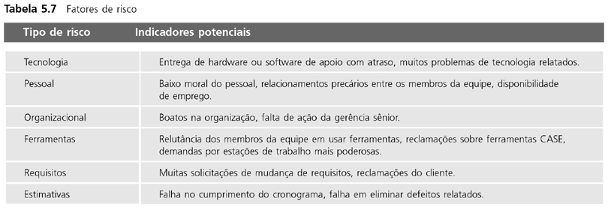
Indicadores de Risco em Projeto de SW
Projeto de Software – Sildenir Alves Ribeiro, DSc

Slide 37
Pontos-chave do Gerenciamento de Riscos em Projetos de Software
Um bom gerenciamento é essencial para sucesso do projeto;
A natureza intangível do software causa problemas para o gerenciamento;
Gerentes têm papéis diversos, mas suas atividades mais significantes são planejamento, elaboração de estimativas e desenvolvimento de cronograma;
Planejamento e elaboração de estimativas são processos iterativos que continuam ao longo do curso de um projeto;
Projeto de Software – Sildenir Alves Ribeiro, DSc

Slide 38
Pontos-chave do Gerenciamento de Riscos em Projetos de Software (Cont…)
Um marco de projeto é um estado previsível onde um relatório de progresso formal é apresentado à gerência;
Desenvolvimento de cronograma de projeto envolve a preparação de várias representações gráficas mostrando atividades de projeto, suas durações e também o pessoal;
O gerenciamento de riscos está relacionado à identificação de riscos que podem afetar o projeto e ao planejamento para assegurar que esses riscos não resultarão em maiores ameaças.
Projeto de Software – Sildenir Alves Ribeiro, DSc

Slide 39
Fim da Aula 8!
Obrigado!!
Projeto de Software – Sildenir Alves Ribeiro, DSc

